Slide 1


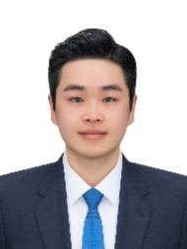
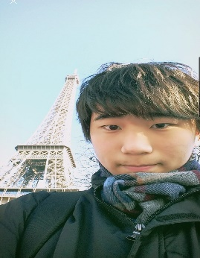

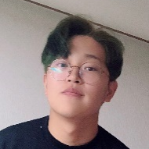
FOLIUM과
GIS 지도분석을 이용한
전주시 자전거 도로
최적위치 선정
경상국립대학교 / 최재혁
경상국립대학교 / 박재영
경상국립대학교 / 김지원
경상국립대학교 / 홍성민

Slide 2

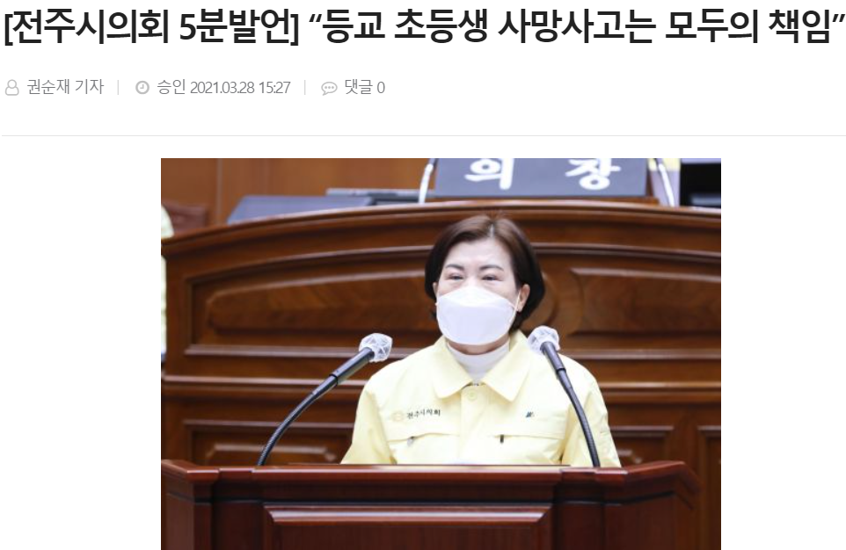
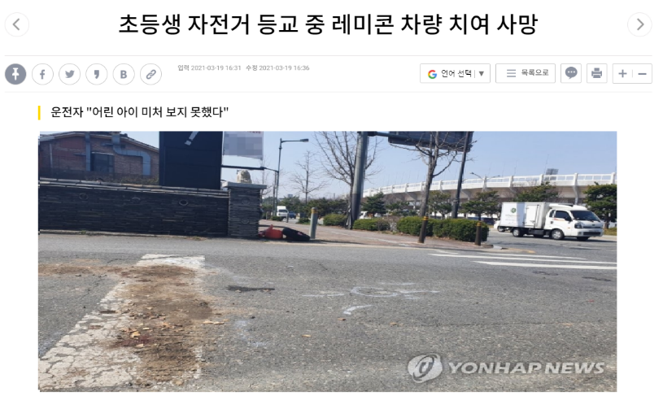
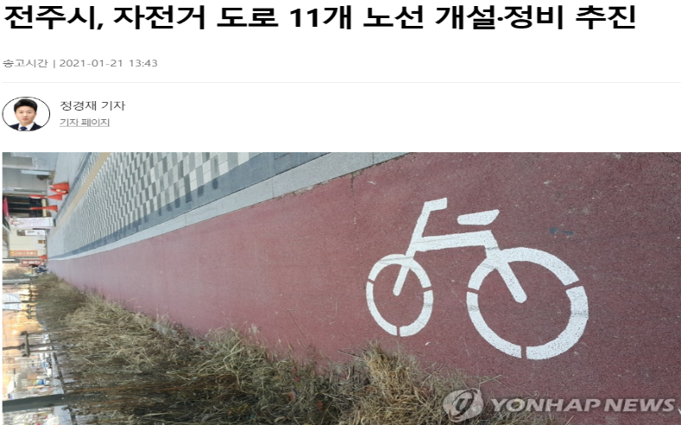
전주시 자전거도로의 현주소
[전주시의회 5분발언] “등교 초등생 사망사고는 모두의 책임”
[전주시의회 5분발언] “등교 초등생 사망사고는 모두의 책임”
자전거 타고 등교하던 초등학생 레미콘 차량에 치여 사망
전주시, 자전거 도로 11개 노선 개설·정비 추진
현재 전주시 자전거도로의 상황과 여러 매채들을 통하여 개선할 필요성을 느꼈습니다.

Slide 3
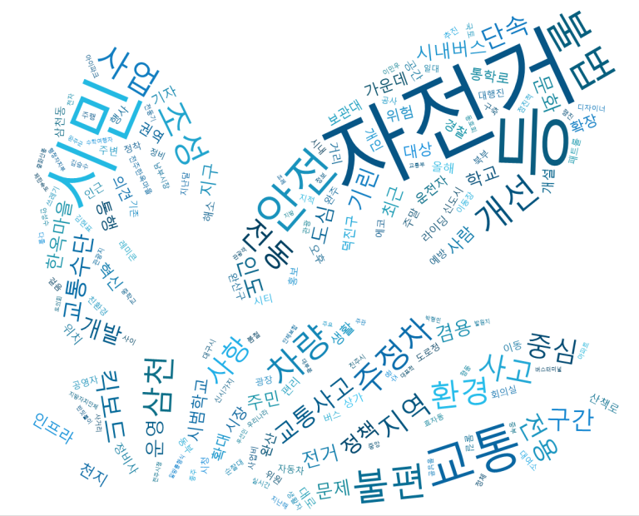
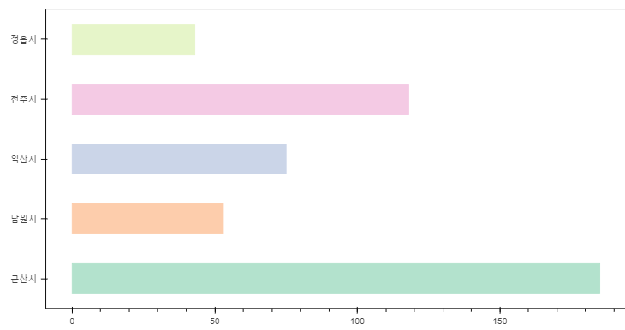
워드클라우드와 타지역과의 자전거 교통사고 빈도분석
01
빅카인즈 ‘전주시 자전거‘ 워드 클라우드 결과
02
타지역과 자전거 교통사고 빈도분석 결과
최대 뉴스 사이트 빅 카인즈에서 ‘전주시 자전거＇로 워드 클라우드 만든 결과 ＇불편’ ‘사고‘ ‘개선＇등 여러 부정적인 단어들이 결과로 나왔습니다.
전라북도의 자전거 사고 중에서 전주시가
2번째로 높다는 것을 확인할 수 있었습니다.

Slide 4
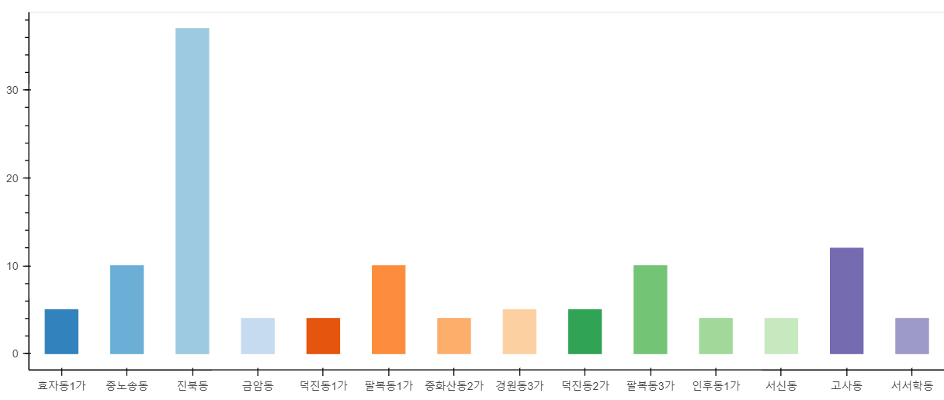
전주시 자전거 교통사고 심층분석
01
전주시내 지역구 별 사고 빈도횟수 분석
그래프를 통해서 전주시의 각 동별 자전거 사건건수를 파악하였고 전체적인 사고 건수가 고르게 분포되어 있어 전주시의 자전거 도로 개선에 필요성을 느꼈습니다.

Slide 5
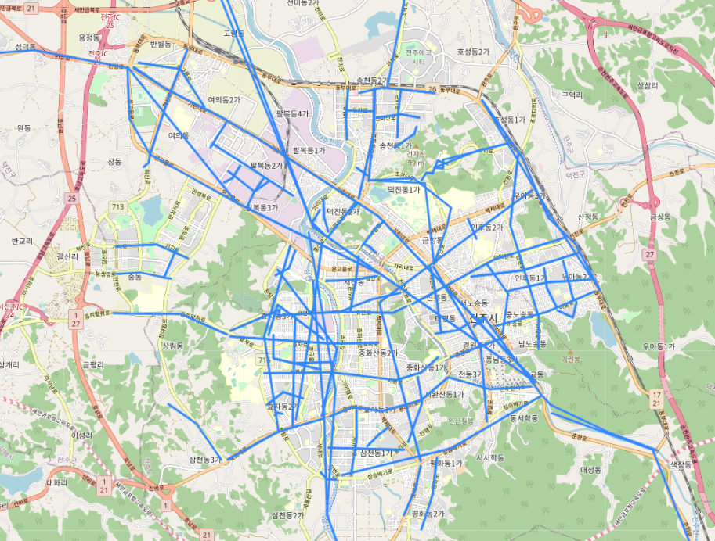
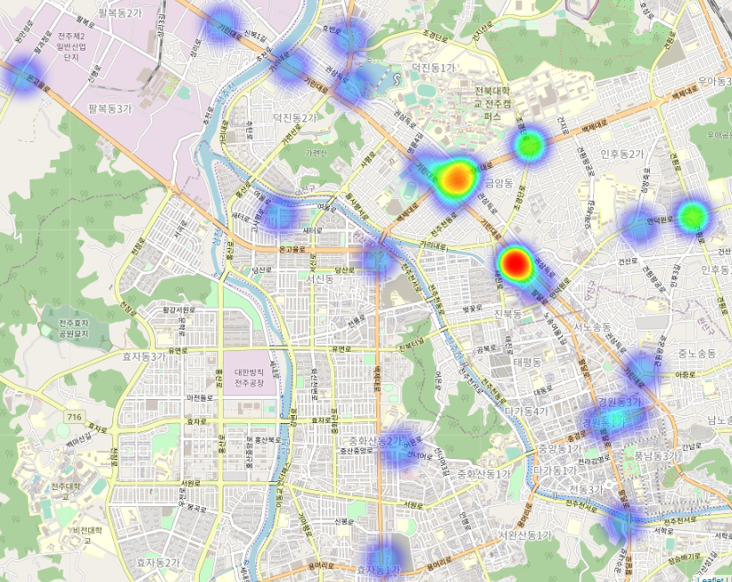
FOLIUM을 이용한 GIS 지도분석
02
01
자전거 사고 다발 구역 열지도 시각화
자전거 도로 시각화

Slide 6
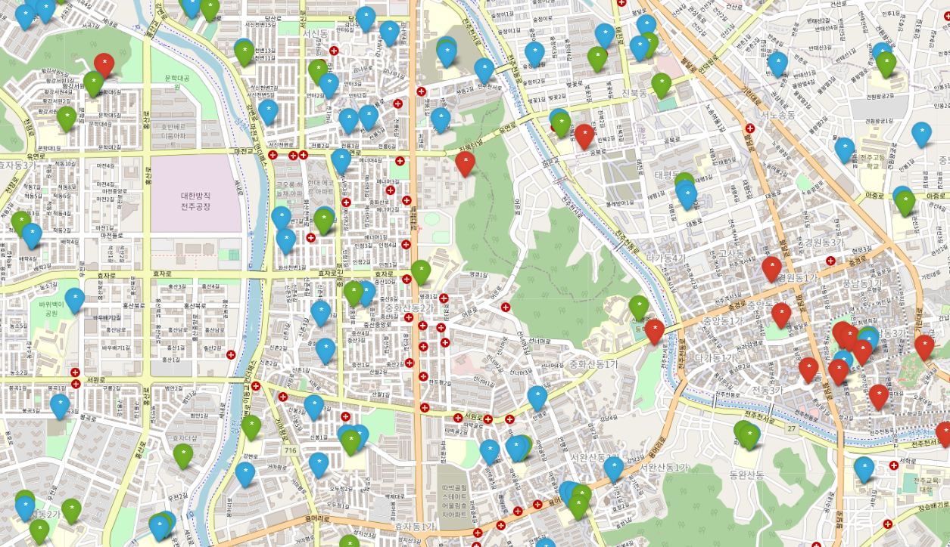
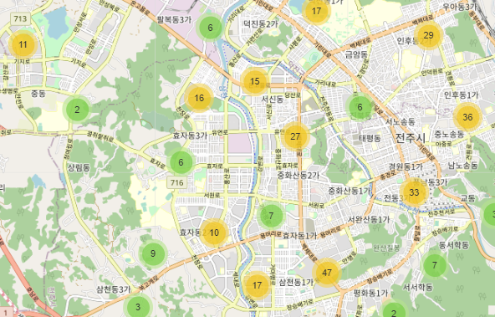



FOLIUM을 이용한 GIS 지도분석
문화재
어린이 보호구역
학교
04
03
자전거 주요 시설 마커 클러스터링 시각화
자전거 주요 시설 마커 시각화

Slide 7
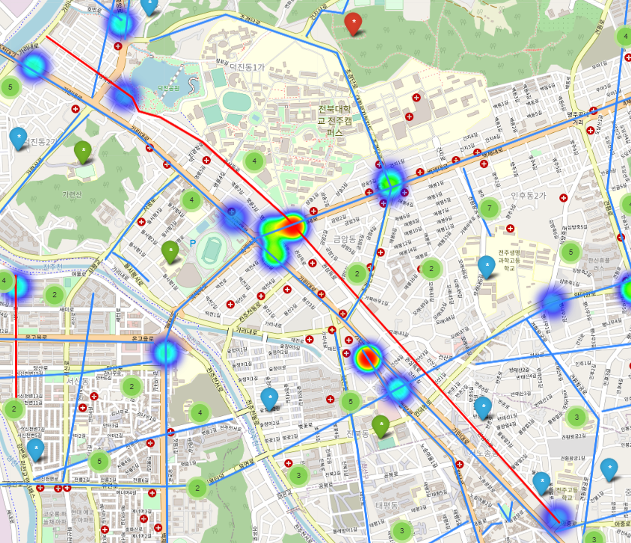
새 자전거도로 추천 경로
01
권삼득로
사고횟수 | 16회
중요시설 | 13개
중요도 | 상
권삼득로는 사고다발구역이 3곳이 있고 주위에 전북 대학교 및 중요시설들이 13곳이 있어 추가적으로 자전거도로를 건설해야 합니다.

Slide 8
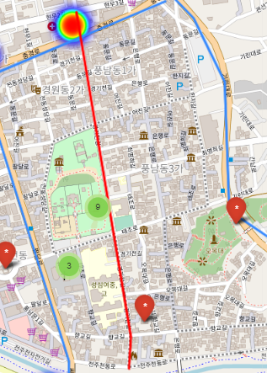
새 자전거도로 추천 경로
02
경기전길
사고횟수 | 5회
중요시설 | 4개
관광자원 | 9개
중요도 | 중
경기전길은 사고 다발구역은 1곳이지만 관광지가 많이 분포해 있으므로
자전거도로를 추가적으로 건설해야 합니다.

Slide 9
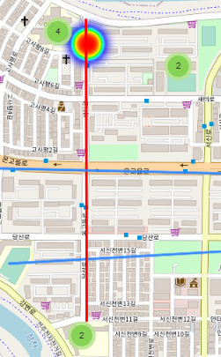
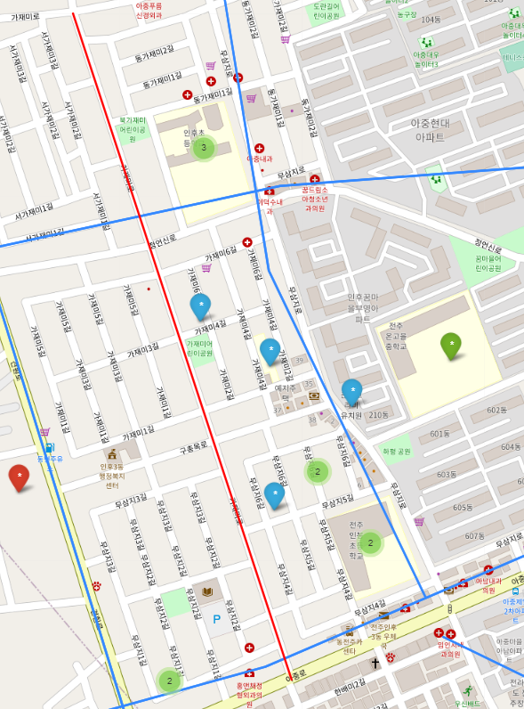
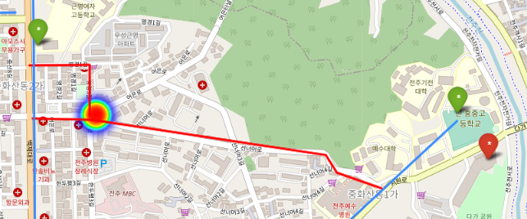
새 자전거도로 추천 경로
03
새터로
04
가재미로
05
난전들로
사고횟수 | 5회
중요시설 | 6개
사고횟수 | 4회
중요시설 | 3개
중요시설 | 10개

Slide 10
감사합니다
여태까지 했던 분석들을 대쉬보드 형태로 만들었습니다.
https://jeunjusibigdata.herokuapp.com/

